Slide 1
































Взаємозв’язок додавання і віднімання
Математика 3 клас

Slide 2


























Додавання і віднімання - взаємопов’язані дії
якщо від числа a відняти число b означає знайти таке число с, яке в сумі з b дасть число а.
а - b = c
c + b = a
7 - 5 = 2
2 + 5 = 7

Slide 3

























якщо
20 + 30 = 50
m + n = k
то
50 - 30 = 20
то
k - m = n
і
50 - 20 = 30
і
k - n = m
З одного прикладу на додавання можна створити два приклади на віднімання

Slide 4
























До виразів на додавання склади по два вирази на віднімання.
12 + 20 =
8 + 36 =
40 + 20 =
7 + 13 =
Обчисли значення виразу
а - 26,
якщо а = 60; а = 90.

Slide 5


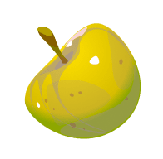







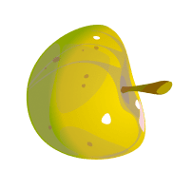


Петро зібрав 24 яблука, а Оля на 7 яблук більше. Скільки яблук зібрала Оля? Скільки яблук було разом у дітей? Скільки яблук залишиться у дітей якщо Петро з’їсть 3 яблука?

Slide 6























У Івана було 47 листівок. Коли до свята він надіслав кілька листівок, у нього залишилось ще 10 листівок. Скільки листівок надіслав хлопчик?

Slide 7

Молодці, ви успішно засвоїли матеріал!
Домашнє завдання:
Підручник за 3 клас / Математика Автор: Заїка, Тарнавська
  Вправа 59.
  Задача 60.

Slide 8
























Презентація створена спеціалістами Mathema.me
Mathema - це найбільша платформа для вивчення математики у Східній Європі, родом з України.
У Mathema ти можеш:
готуватися до контрольних та іспитів
проходити онлайн-тести
дізнаватись останні новини про освіту в Україні

